Slide 1
Finansal tablolar analizi
4

Slide 2
Oran Analizi
Oran, mali tablolarda yer alan iki kalem arasındaki ilişkinin matematiksel ifadesidir.
Tek başına oran herhangi bir anlam ifade etmez. Oran herhangi bir standartla karşılaştırıldığında anlam kazanır.
2

Slide 3
Oran Analizi
Mali tablolardan çok sayıda oran hesaplamak mümkündür. Ancak oran hesaplamaktan amaç yorumlanabilir bilgi üretmek olmalıdır.
Bu nedenle anlamlı ilişki içinde bulunan kalemler seçilerek birbiriyle oranlanır.
Daha sonra bulunan sonuçlar, geçmiş yıl sonuçlarıyla, benzer işletme oranlarıyla veya var ise genel standartlarla karşılaştırılarak işletmenin mali durumu yorumlanır.
3

Slide 4
Oran Analizinde Dikkate Alınması Gereken Unsurlar
Anlamsız oran kullanmaktan kaçınılmalıdır.
Oranlar doğru ve amaçlara uygun biçimde yorumlanmalıdır.
Oran sonuçları, oranda yer alan değerlerin tutarları da dikkate alınarak yorumlanmalıdır.
Oranlar değerlendirilirken işletmenin geçmiş yıllar bilgileri yanında sektörün genel gidişi de dikkate alınmalıdır.
Oranlardaki değişikliklerin nedenleri ve işletme açısından taşıdığı önem doğru belirlenmelidir.

Slide 5
Oranların Sınıflandırılması
Likidite oranları
Mali Yapı Oranları
Varlık Kullanım Oranları
Karlılık Oranları
Borsa Performans Oranları

Slide 6
1. Likidite Oranları
Likidite oranları, bir işletmenin kısa vadeli borç ödeme gücünü ölçmeye yardım eder. Ayrıca likidite oranları işletmelerin net işletme sermayelerinin yeterli olup olmadığını tespit etmek içinde kullanılmaktadır. Bu analizde kullanılan oranlar şunlardır:
Cari Oran
Likidite Oranı
Nakit Oranı
6

Slide 7
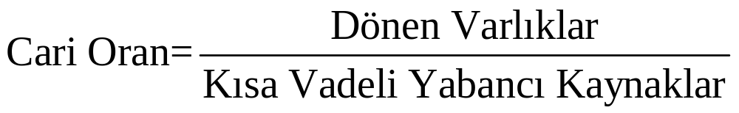
Cari Oran
Bir firmanın kısa vadeli borçlarını karşılayabilme gücünü ortaya koymakta olup, dönen varlıkların kısa vadeli borçlara oranlanmasıyla ölçülmektedir.
7

Slide 8
Soru?
Cari oranın 1 olması ne anlama gelmektedir?
Cari oranın 2 olması ne anlama gelmektedir?
Cari oranın 0,5 olması ne anlama gelmektedir?

Slide 9
Cari Oran
Genel olarak bu oranın 2 olması yeterli görülmektedir. Sektörel bazda analizlerde sektör ortalamalarının da dikkate alınması gerekmektedir.
Cari oranın büyük olması işletmenin ihtiyacından fazla dönen varlığa sahip olduğunu, oranın küçük olması net işletme sermayesinin yetersiz olduğunu gösterir.

Slide 10
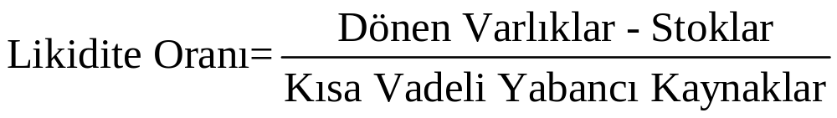
Likidite Oranı
Likiditesi yüksek olan dönen varlıkların kısa süreli yabancı kaynakları karşılayabilme gücünü ortaya koymaktadır. Genel kabul görmüş kurallara göre Likidite Oranının 1 olması yeterli görülmektedir.
10

Slide 11
Soru?
Likidite oranın 1 olması ne anlama gelmektedir?
Likidite oranın 2 olması ne anlama gelmektedir?
Likidite oranın 0,5 olması ne anlama gelmektedir?

Slide 12
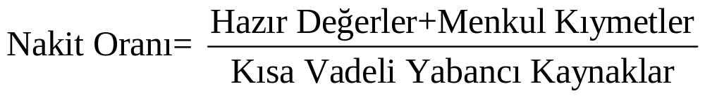
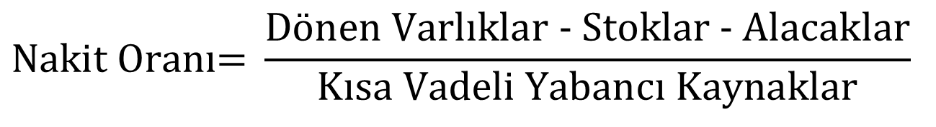
Nakit Oranı
Bu oran işletmenin elindeki mevcut hazır değerlerle kısa vadeli yabancı kaynakların ne ölçüde karşılandığını gösterir.
Nakit oranı sektörden sektöre farklılık göstermekle birlikte genel olarak 0,20 olması yeterli kabul edilir.
$$\text{Nakit} \text{Oran}\text{ı= }\frac{\text{D}\text{ö}\text{nen} \text{Varl}\text{ı}\text{klar}\text{ − }\text{Stoklar}\text{ − }\text{Alacaklar}}{\text{K}\text{ı}\text{sa} \text{Vadeli} \text{Yabanc}\text{ı }\text{Kaynaklar}}$$

Slide 13
Soru?
Nakit oranın 1 olması ne anlama gelmektedir?
Nakit oranın 2 olması ne anlama gelmektedir?
Nakit oranın 0,5 olması ne anlama gelmektedir?

Slide 14
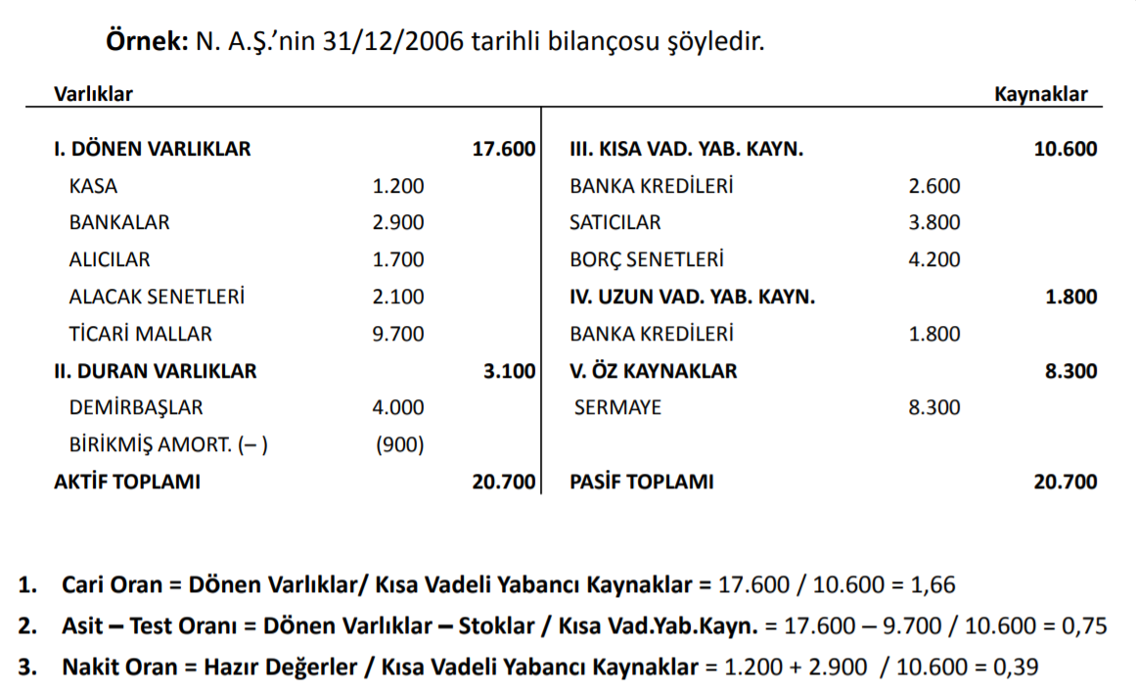

Slide 15
2) Mali Yapı Oranları
Bu oranlar varlıkların ne kadarlık kısmının kısa ve uzun vadeli yabancı kaynaklarla ne kadarlık kısmının ise öz kaynak ile finanse edildiğini, öz kaynaklarla yabancı kaynaklar arasında uygun bir denge bulunup bulunmadığını belirlemede kullanılırlar.
Öz kaynakların toplam kaynaklar içindeki oranının yüksek olması, işletmeye kredi verenler açısından riski azaltır.

Slide 16
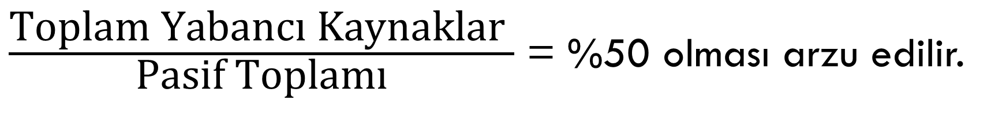
Yabancı Kaynak Oranı
Kaldıraç oranı olarak da ifade edilen bu oran, varlıkların ne kadarının yabancı kaynaklarla karşılandığını ortaya koymaktadır.
$\frac{\text{Toplam} \text{Yabanc}\text{ı }\text{Kaynaklar} }{\text{Pasif} \text{Toplam}\text{ı}}$ = %50 olması arzu edilir.

Slide 17
Yabancı Kaynak Oranı
Oranın yüksek olması, kredi verenler açısından firmanın emniyet marjının dar olduğunu, firmanın yüksek faiz yükü altına girdiğini, dolayısıyla faiz ve anapara geri ödeme yükümlülüğü esnasında firmanın sıkıntıya düşebileceğini ortaya koymaktadır.
Bu oranda dengenin iyi sağlanması çok büyük önem arz etmektedir. Bu oranın %50 civarında olması normal karşılanabilir.

Slide 18
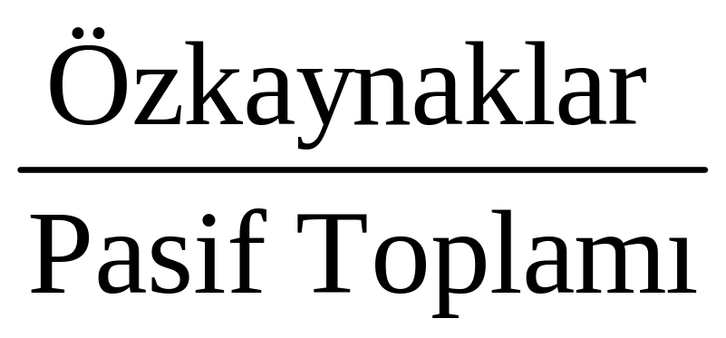
Özkaynak Oranı
Bu oran firmanın varlıklarının ne kadarının öz kaynaklarla karşılandığını göstermektedir. Bu oranda da dengenin çok iyi sağlanması çok büyük önem arz etmektedir.
Bu oranın %50 civarında olması normal karşılanabilir.

Slide 19
Soru?
Bir işletmenin yabancı kaynak oranı 0,7 ise özkaynak oranı kaçtır?

Slide 20
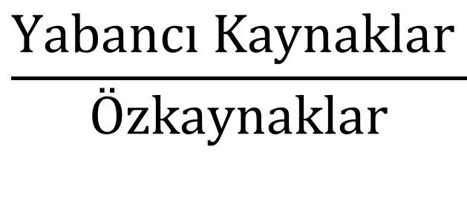
YABANCI KAYNAKLARIN ÖzkaynakLARA Oranı
İşletmenin yabancı kaynakları ile öz kaynakları arasındaki ilişkiyi gösterir.
Oran = 1 : Öz kaynak borç dengesi yeterli.
Oran < 1 : Kriz kolay ve az zararla atlatılabilir.
Oran > 1 : İşletmenin kendi özkaynaklarından çok yabancı kaynaklara bağımlı. Alacaklıların güvencesi az.
$$\frac{\text{Yabanc}\text{ı }\text{Kaynaklar} }{\text{Ö}\text{zkaynaklar}}$$

Slide 21
Soru?
Yabancı Kaynakların Özkaynaklara oranın 1 olması analiz yapana nasıl bir sinyal verir?
Yabancı Kaynakların Özkaynaklara oranın 2 olması analiz yapana nasıl bir sinyal verir?
Yabancı Kaynakların Özkaynaklara oranın 0,5 olması analiz yapana nasıl bir sinyal verir?

Slide 22
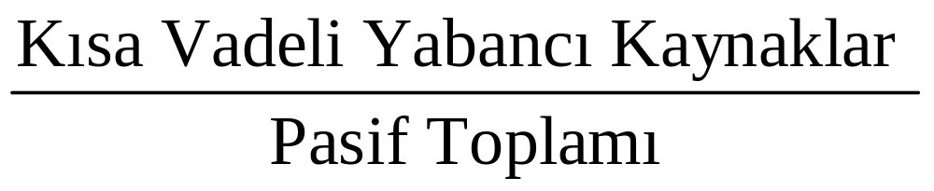
Kısa Vadeli Yabancı Kaynak Oranı
Bu oran, bir firmanın varlıklarının ne kadarını kısa vadeli yabancı kaynakla finanse ettiğini göstermektedir. Oranın, genel olarak toplam pasif değerinin 1/3’ünü aşmaması gerektiği belirtilmektedir.

Slide 23

Uzun Vadeli Yabancı Kaynak Oranı
Bu oran, varlıkların ne kadarının uzun vadeli yabancı kaynaklarla finanse edildiğini ortaya koymaktadır. Oranın genel olarak 1/6 seviyesinde olması istenir.

Slide 24
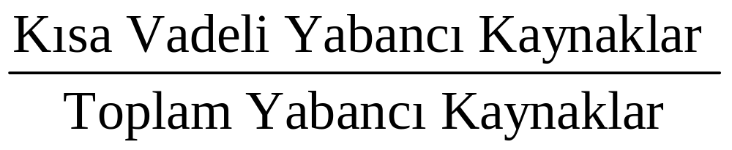
Yabancı Kaynaklar Vade Yapısı Oranı
Bu oran, toplam yabancı kaynaklar içerisinde, kısa vadeli yabancı kaynakların ağırlığını ortaya koymaktadır. Oranın genel olarak 2/3 seviyesinde olması istenir.

Slide 25
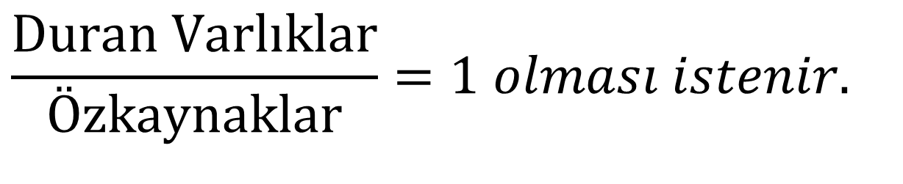
DURAN VARLIKLARIN ÖZ KAYNAKLARA
ORANI
Duran varlıkların ne kadarlık bölümünün öz kaynaklarla finanse edildiğini gösterir.
Eğer sermaye birikimi yetersizse duran varlıkların bir kısmının yabancı kaynaklarla finanse edildiği görülür. (Oranın 1’den büyük olması durumu)
$$\frac{\text{Duran} \text{Varl}\text{ı}\text{klar}}{\text{Ö}\text{zkaynaklar}}=1 olması istenir.$$

Slide 26
Soru?
Duran Varlıkların Özkaynaklara oranın 1 olması ne anlama gelmektedir?
Duran Varlıkların Özkaynaklara oranın 2 olması ne anlama gelmektedir?
Duran Varlıkların Özkaynaklara oranın 0,5 olması ne anlama gelmektedir?

Slide 27
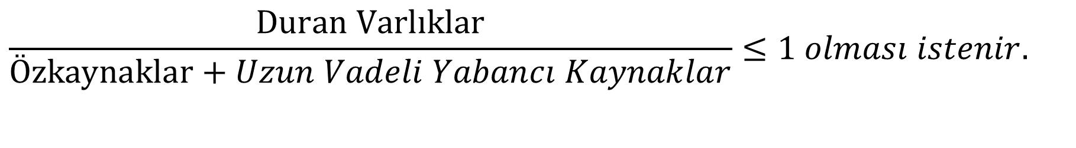
DURAN VARLIKLARIN DEVAMLI
SERMAYEYE ORANI
Duran varlıkların ne kadarlık bölümünün öz kaynaklarla ve uzun vadeli yabancı kaynaklarla (devamlı sermaye) finanse edildiğini gösterir.
Oranın 1’in üstüne çıkması varlıkların bir kısmının Kısa Vadeli Yabancı Kaynaklar’la finanse edildiğini gösterir.
$$\frac{\text{Duran} \text{Varl}\text{ı}\text{klar}}{\text{Ö}\text{zkaynaklar}+Uzun Vadeli Yabancı Kaynaklar}≤1 olması istenir.$$

Slide 28
Soru?
Duran Varlıkların Devamlı Sermayeye oranın 1 olması ne anlama gelmektedir?
Duran Varlıkların Devamlı Sermayeye oranın 2 olması ne anlama gelmektedir?
Duran Varlıkların Devamlı Sermayeye oranın 0,5 olması ne anlama gelmektedir?

Slide 29
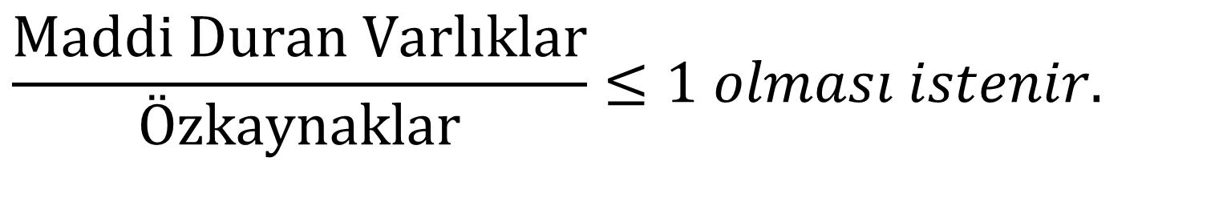
MADDİ DURAN VARLIKLARIN ÖZ
KAYNAKLARA ORANI
Fiziki yapıya sahip iktisadi kıymetlerin ne ölçüde öz kaynaklarla finanse edildiğini gösterir. Oranın 1’den küçük olması istenir.
$$\frac{Maddi \text{Duran} \text{Varl}\text{ı}\text{klar}}{\text{Ö}\text{zkaynaklar}}≤1 olması istenir.$$

Slide 30

MADDİ DURAN VARLIKLARIN UZUN
VADELİ YABANCI KAYNAKLARA ORANI
1 TL’ lık uzun vadeli borca karşılık işletmenin elinde ne kadarlık maddi duran varlık bulunduğunu gösterir. Oranın yüksek olması uzun vadeli kredinin vadesinde geri ödenmesinin bir teminatıdır.
$$\frac{Maddi \text{Duran} \text{Varl}\text{ı}\text{klar}}{\text{Uzun} \text{Vadeli} \text{Yabanc}\text{ı }\text{Kaynaklar}}$$

Slide 31
Soru?
A işletmesi için Maddi Duran Varlıkların Uzun Vadeli Yabancı Kaynaklara Oranı 0,5 olarak hesaplanmıştır.
B işletmesi için Maddi Duran Varlıkların Uzun Vadeli Yabancı Kaynaklara Oranı 1 olarak hesaplanmıştır.
C işletmesi için Maddi Duran Varlıkların Uzun Vadeli Yabancı Kaynaklara Oranı 2 olarak hesaplanmıştır.
Sadece bu bilgi ışığında uzun vadeli kredinin vadesinde ödenmesi açısından hangi işletmenin güvenilirliği daha yüksektir?

Slide 32
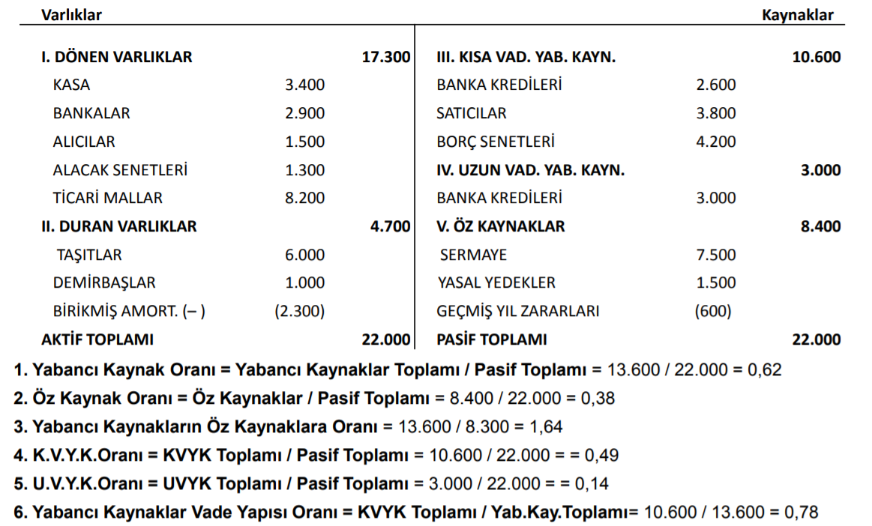

Slide 33
3) Varlık Kullanım Oranları
Varlık kullanım oranları, işletme faaliyetlerinde kullanılan varlıkların etkili bir biçimde kullanılıp kullanılmadığı dolayısıyla aktiflerin verimli kullanılıp kullanılmadığı ölçülmektedir.
Faaliyet oranları olarak da bilinen bu oranlar satışlar ile çeşitli aktif kalemleri arasında uygun bir denge ve ilişki bulunduğunu varsayar.

Slide 34
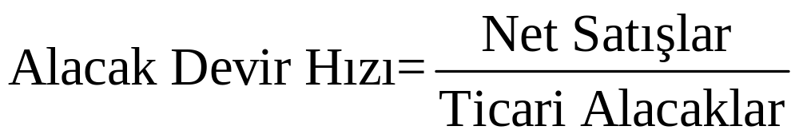
Alacak Devir Hızı
Ticari alacaklar ile net satışlar arasında kurulacak bir ilişki alacaklar devir hızı oranını verir. Alacakların devir hızı ticari alacakların dönemde kaç defa tahsil edildiğini gösteren bir orandır.
Oranın yüksek olması ticari alacakların vadelerinin kısa ve vadelerinde tahsil edilebildiğini gösterir. Alacakların devir hızı düştüğünde, alacakların tahsil süresinin uzun olacağı, şüpheli alacakların ve alacakların tahsil giderlerinin artacağını gösterir.
Alacak devir hızının yüksek olması, çalışma sermayesinin alacaklara olan bağımlılığını azalttığı için işletmeler açısından arzu edilen bir durumdur.

Slide 35
Soru?
A işletmesi için Alacak Devir Hızı Oranı 1 olarak hesaplanmıştır.
B işletmesi için Alacak Devir Hızı Oranı 5 olarak hesaplanmıştır.
C işletmesi için Alacak Devir Hızı Oranı 20 olarak hesaplanmıştır.
Sadece bu bilgi ışığında çalışma sermayesi açısından hangi işletmenin diğerlerinden daha iyi durumda olduğu söylenebilir?

Slide 36
Soru?
Alacak Devir Hızı Oranın, 10 olarak hesaplanması ne anlama gelmektedir?

Slide 37

Alacakların Ortalama Tahsil Süresi
Bir firmanın, alacaklarını ne kadar sürede tahsil ettiğini ortaya koyan bir orandır. Oran kredili satışlarda alıcılara ne kadar süre vade tanındığını ifade eder ve söz konusu oranın satıcıların işletmeye tanıdığı vadeyi aşmaması gerekmektedir.
AOTS, bir firmada ne kadar düşük olursa, firma alacak yönetiminde o kadar etkili ve başarılı olarak değerlendirilir. Oranın üretim işletmelerinde 30 gün olması uygun bulunmaktadır.
37

Slide 38
Soru?
A işletmesi için Alacak Devir Hızı Oranı 1 olarak hesaplanmıştır.
B işletmesi için Alacak Devir Hızı Oranı 5 olarak hesaplanmıştır.
C işletmesi için Alacak Devir Hızı Oranı 20 olarak hesaplanmıştır.
Sadece bu bilgi ışığında hangi işletmenin diğerlerine göre alacaklarını daha kısa sürede tahsil edebildiği söylenebilir?

Slide 39
Soru?
Bir işletmenin Alacak Devir Hızı Oranı, 10 olarak hesaplanmıştır. Bu işletme alacaklarını ortalama olarak kaç günde bir tahsil edebilmektedir?
(Yılı 360 gün olarak alın.)

Slide 40
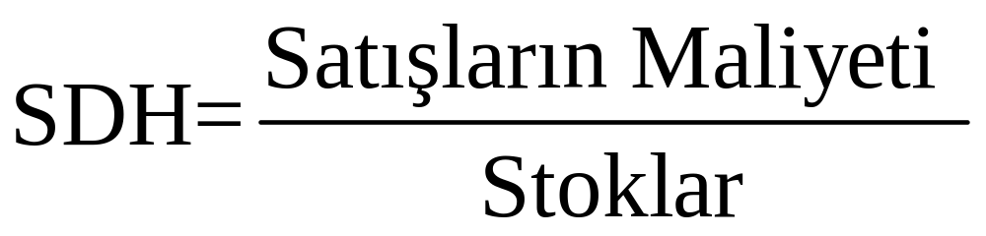
Stok Devir Hızı
Bir firmanın stoklarını ne kadar etkili kullandığını ortaya koyan önemli bir orandır. Stok devir hızı oranı, stokların yılda kaç kez satışa konu olduğunu (paraya çevrildiğini) gösterir.
Stok devir hızının yüksek olması stokların bekleme süresinin az olduğunu ve dolayısıyla işletmenin likiditesinin yüksek ve aktiflerin etkin kullanıldığını gösterir. Stok devir hızının düşük çıkması ise stoklama süresinin fazla olduğu ve malların sürümünün yavaş olduğunu gösterir.
40

Slide 41
Soru?
Stok Devir Hızı Oranın, 10 olarak hesaplanması ne anlama gelmektedir?

Slide 42
Soru?
A işletmesi için Stok Devir Hızı Oranı 1 olarak hesaplanmıştır.
B işletmesi için Stok Devir Hızı Oranı 5 olarak hesaplanmıştır.
C işletmesi için Stok Devir Hızı Oranı 20 olarak hesaplanmıştır.
Sadece bu bilgi ışığında hangi işletmenin diğerlerine göre stoklarını daha kısa sürede paraya çevirdiği söylenebilir?

Slide 43
Soru?
A işletmesi için Stok Devir Hızı Oranı 1 olarak hesaplanmıştır.
B işletmesi için Stok Devir Hızı Oranı 5 olarak hesaplanmıştır.
C işletmesi için Stok Devir Hızı Oranı 20 olarak hesaplanmıştır.
Sadece bu bilgi ışığında hangi işletmenin diğerlerine göre stoklarını daha YAVAŞ sattığı söylenebilir?

Slide 44

Stok Devir Süresi
Bu oran, bir firmadaki stokların ne kadar sürede tüketildiğini ortaya koymaktadır. Stok devir süresi, bir firmada ne kadar düşük olursa, firmanın stok yönetiminde o düzeyde başarılı olduğunu söyleyebiliriz.
44

Slide 45
Soru?
Bir işletmenin Stok Devir Hızı Oranı, 10 olarak hesaplanmıştır. Bu işletme stoklarını ortalama olarak kaç günde bir paraya çevirmektedir?
(Yılı 360 gün olarak alın.)

Slide 46
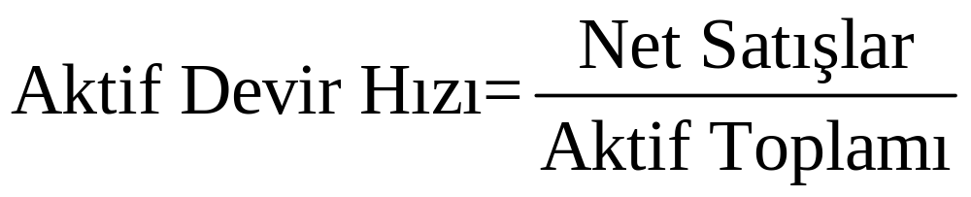
Aktif Devir Hızı
Bir işletmenin varlıklarını ne kadar etkin kullandığını ortaya koyan bir orandır. Aktif devir hızı, aktifin kaç katı oranında net satış hasılatı elde edildiğini gösterir.
Oranın yüksek olması işletmenin aktiflerden yeterince yararlanıldığını, düşük olması ise aktiflerden etkin bir şekilde yararlanılmadığının gösterir.
46

Slide 47
Soru?
A işletmesi için Aktif Devir Hızı Oranı 0,5 olarak hesaplanmıştır.
B işletmesi için Aktif Devir Hızı Oranı 1 olarak hesaplanmıştır.
C işletmesi için Aktif Devir Hızı Oranı 2 olarak hesaplanmıştır.
Sadece bu bilgi ışığında hangi işletmenin diğerlerine göre varlıklarını daha etkin/verimli kullandığı söylenebilir?

Slide 48

Maddi Duran Varlık Devir Hızı
İşletmedeki duran varlıkların verimliliğini ölçen bu oran, duran varlıklara aşırı bir yatırım yapılıp yapılmadığını gösterir.
Oranın sektör ortalamasının çok üzerinde olması, maddi duran varlıkların kapasitelerinin üstünde kullanıldığını; sektör ortalamasının çok altında olması atıl kapasitenin olduğunu gösterir.
$$\text{Maddi} \text{Duran} \text{Varl}\text{ı}\text{k} \text{Devir} \text{H}\text{ı}\text{z}\text{ı=}\frac{\text{Net} \text{Sat}\text{ış}\text{lar}}{\text{Maddi} \text{Duran} \text{Varl}\text{ı}\text{klar}}$$
48

Slide 49
Soru?
A işletmesi için Maddi Duran Varlık Devir Hızı Oranı 40 olarak hesaplanmıştır.
A işletmesinin faaliyet gösterdiği sektörde ortalama Maddi Duran Varlık Devir Hızı Oranı, 5 olarak hesaplanmıştır.
Sadece bu bilgi ışığında A işletmesinin maddi duran varlık kapasite kullanımı ile ilgili olarak aşağıdakilerden hangisi söylenebilir?

Slide 50
Soru?
A işletmesi için Maddi Duran Varlık Devir Hızı Oranı 5 olarak hesaplanmıştır.
A işletmesinin faaliyet gösterdiği sektörde ortalama Maddi Duran Varlık Devir Hızı Oranı, 20 olarak hesaplanmıştır.
Sadece bu bilgi ışığında A işletmesinin maddi duran varlık kapasite kullanımı ile ilgili olarak aşağıdakilerden hangisi söylenebilir?

Slide 51

ÖZKAYNAK Devir Hızı
Öz kaynakların ne ölçüde verimli kullanıldığını belirten göstergedir.
Oranın yüksek olması, öz sermayenin verimli kullanıldığını, düşük olması öz sermayenin iş hacmine göre fazla olduğunu gösterir.
$$Özkaynak \text{Devir} \text{H}\text{ı}\text{z}\text{ı=}\frac{\text{Net} \text{Sat}\text{ış}\text{lar}}{\text{Ö}\text{zkaynaklar}}$$
51

Slide 52
Soru?
A işletmesi için Özkaynak Devir Hızı Oranı 1 olarak hesaplanmıştır.
B işletmesi için Özkaynak Devir Hızı Oranı 5 olarak hesaplanmıştır.
C işletmesi için Özkaynak Devir Hızı Oranı 10 olarak hesaplanmıştır.
Sektörün özkaynak devir hızı oranı 5 olarak hesaplanmıştır.
Sadece bu bilgi ışığında aynı sektörde faaliyet gösteren hangi işletmenin özkaynaklarının iş hacmine göre FAZLA olduğu söylenebilir?

Slide 53
4) Karlılık Oranları
Karlılık oranları işletmenin faaliyetleri sonucu yeterince kar sağlayıp sağlamadığını ölçmeye yardımcı olur.
Karlılık oranları üç grupta incelenebilir;
Öz kaynaklar üzerinden karlılık oranları
Satışlar üzerinden karlılık oranları
Varlıklar üzerinden karlılık oranları
53

Slide 54
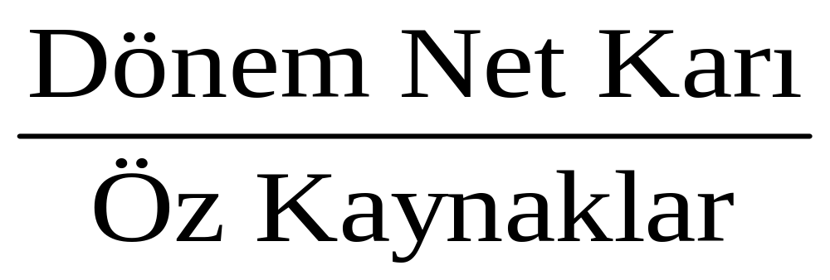
Öz kaynaklar üzerinden karlılık oranları
Dönem Net Karının Öz kaynaklara Oranı:
Bu oran, dönem net karının öz kaynaklar içerisindeki oranını gösterir. Bu oranın yüksek çıkması işletme yönetiminin faaliyetlerdeki bir başarısı olarak yorumlanmaktadır. Düşük çıkması ise işletmenin ve dolayısıyla yönetimin başarısızlığı olarak yorumlanmaktadır.
İşletme sahip ve ortakları tarafından sağlanan her 1TL kaynağın ne kadar kar getirdiğini göstermektedir.
54

Slide 55
Soru?
İşletme sahip ve ortakları tarafından sağlanan her 1TL kaynağın ne kadar kar getirdiğini aşağıdaki oranlardan hangisi ile hesaplayabiliriz?

Slide 56
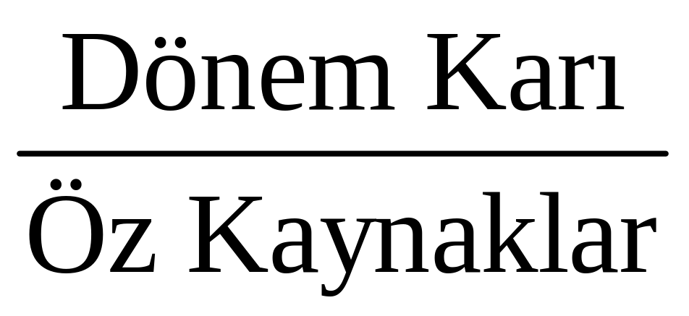
Öz kaynaklar üzerinden karlılık oranları
Dönem Karının Öz Kaynaklara Oranı:
Vergiden önceki karın öz kaynaklara oranı vergi yükünden kaynaklanabilecek hataların önüne geçilmesine imkan sağlar.
56

Slide 57
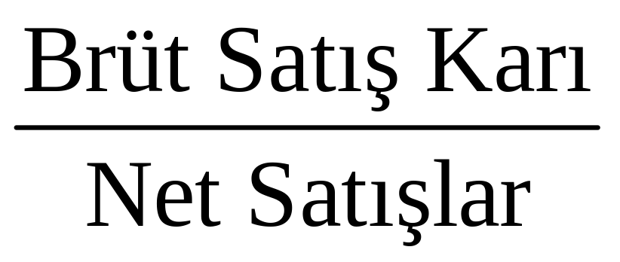
Satışlar üzerinden karlılık oranları
Brüt Satış Karı Oranı: Oran işletmenin ana faaliyet konusu işlemlerinden ne oranda kar elde ettiğini gösterir. Brüt satış karı oranının yüksek olması, işletmenin ana faaliyet konusu işlemlerinden kar elde ettiğini ve işletmenin mal ve hizmet satışlarının karlı olduğunu gösterir.
Oranın yükselme eğiliminde olması toplam satışlar içinde satılan malın maliyetinin payının azaldığını gösterir.
57

Slide 58
Soru?
Brüt Satış Karı Oranın yıllar itibariyle yükselme eğiliminde olması ne anlama gelmektedir?

Slide 59
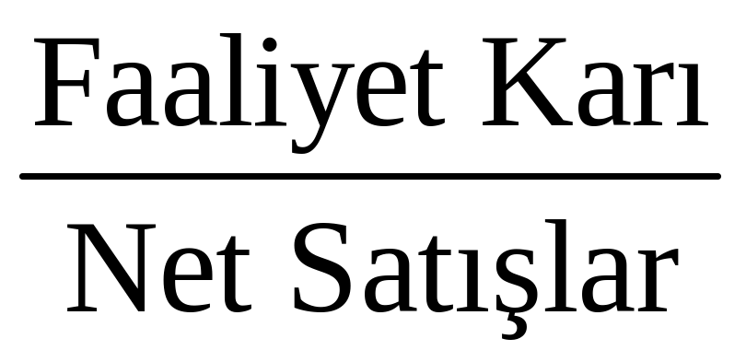
Satışlar üzerinden karlılık oranları
Faaliyet Karı Oranı: Faaliyet karı oranı; işletmenin net satılarından yüzde kaç olarak faaliyet karı elde ettiğini gösterir. Oranın yüksek olması işletmenin ana faaliyetlerinde başarılı olduğunu gösterir.
59

Slide 60
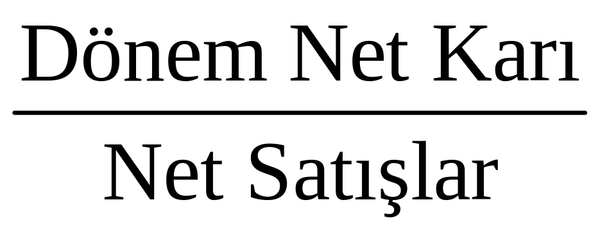
Satışlar üzerinden karlılık oranları
Dönem Net Karı Oranı: Bu oran, tüm giderlerle birlikte, vergiler de karşılandıktan sonra net satışların karlılık oranını verir. Net kar oranı, net satışların yüzde kaçı kadar net kar elde edildiğini, başka bir ifade ile net satışların ne kadarlık kısmının net karı kapsadığını gösterir.
60

Slide 61
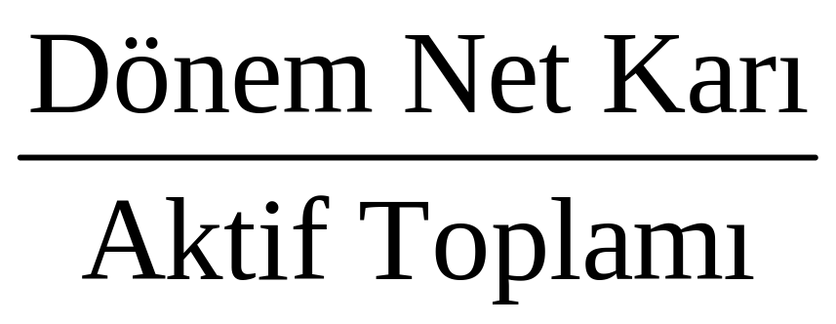
Varlıklar üzerinden karlılık oranları
Aktif Karlılık Oranı: Bu oran, bir firmanın yapmış olduğu yatırımın karlılığını, başka bir deyişle varlıklarını ne ölçüde verimli kullandığını göstermektedir.
61

Slide 62
Soru?
A işletmesi için Aktif Karlılık Oranı 1 olarak hesaplanmıştır.
B işletmesi için Aktif Karlılık Oranı 5 olarak hesaplanmıştır.
C işletmesi için Aktif Karlılık Oranı 10 olarak hesaplanmıştır.
Sadece bu bilgi ışığında aynı sektörde faaliyet gösteren hangi işletmenin varlıklarını diğerlerine göre verimli kullandığı söylenebilir?

Slide 63
5) Borsa Performans Oranları
İşletmenin mevcut ortakları ve potansiyel yatırımcılar için işletmenin pay sahiplerine yeterli bir kazanç sağlanıp sağlanmadığının saptanmasında hisse senetlerinin mali değerinin bilinmesi ve hisse başına ne kadar kar payı ödeneceğinin bilinmesi önem taşımaktadır.
Bu kapsamda yer alan oranlar şunlardır;
Fiyat-kazanç oranı
Piyasa değeri/defter değeri oranı
Hisse senedi başına kar oranı
63

Slide 64
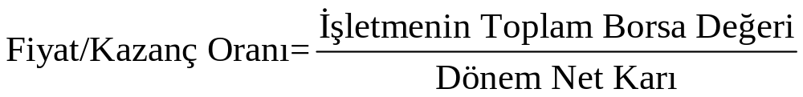
Fiyat-kazanç oranı
Oran, işletmenin ortaklarına şirketin hisse senetlerinin borsadaki değerinin yüzde kaçı oranında kar bıraktığını gösterir. Hisse senedinin rantabilitesi olarak tanımlanan bu oran, gerek mevcut ve gerekse de potansiyel ortaklar açısından önemlidir.
(İşletmenin toplam borsa değeri= Bir hissenin borsa fiyatı * Hisse senedi sayısı)
64

Slide 65
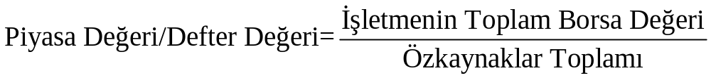
Piyasa değeri/Defter değeri oranı
Bu oran hisse senedi yatırımcılarına alma, satma veya elde tutma kararlarında yardımcı olabilir. Katsayı büyüdükçe, hisse senedinin fazla değer kazandığı anlamı çıkar. Dolayısıyla bu katsayının artması hisse senedinin satılması, küçülmesi ise satın alınması yönünde işaret verir.
65

Slide 66
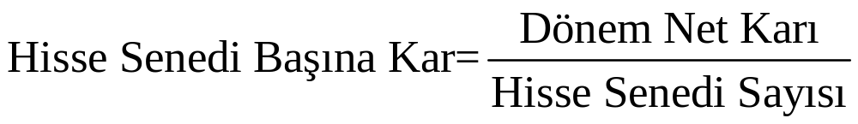
Hisse senedi başına kar oranı
İşletmenin her bir hisse senedi başına ne miktarda kar elde ettiğini tespit etmek amacıyla hesaplanır.
66

